Slide 1


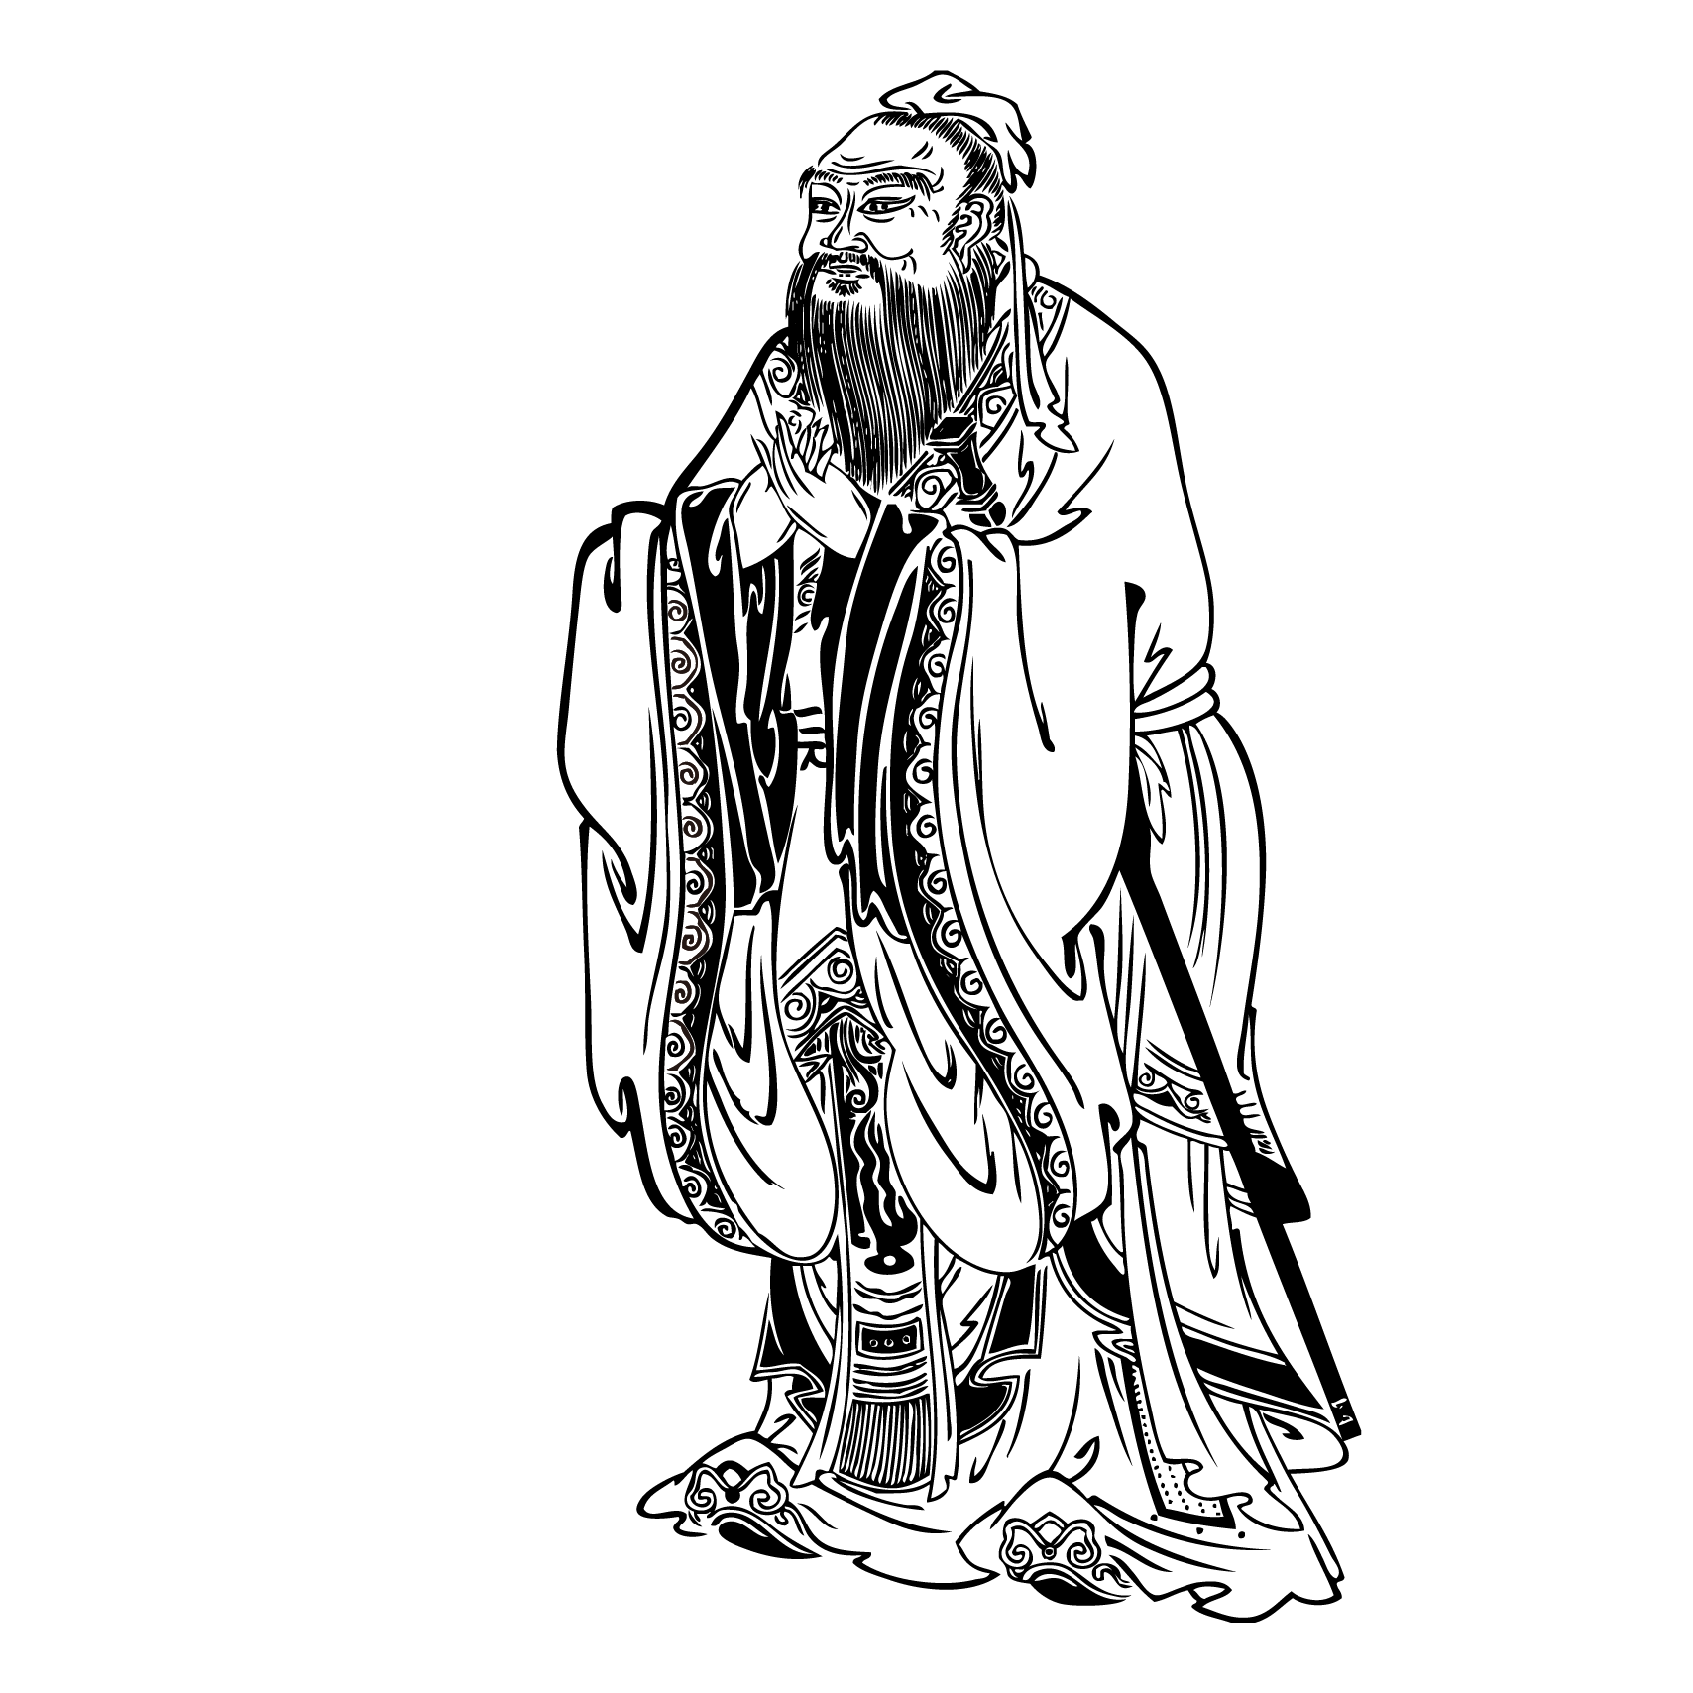

孔子
罢黜百家
独尊儒术
两千多年来中国传统文化的正统和主流思想

Slide 2

目录
一
简介
二
中央集权
三
影响与作用
四
现代影响

Slide 3

第一章
简 介

Slide 4
罢黜百家，独尊儒术
“罢黜百家，独尊儒术”是董仲舒于元光元年（公元前134年）提出，在汉武帝时开始推行。《董仲舒传》中记载了董仲舒提议的原话为“推明孔氏，抑黜百家。”在《武帝纪赞》中，记载了汉武帝的做法是“罢黜百家，表章六经”。该思想，已非春秋战国时期的儒家思想原貌。而是掺杂道家、法家、阴阳五行家的一些思想，是一种与时俱进的新思想。它维护了封建统治秩序，神化了专制王权，因而受到中国古代封建统治者推崇，成为两千多年来中国传统文化的正统和主流思想。

Slide 5

简介
罢黜百家，独尊儒术，是董仲舒建议汉武帝实行的统治政策。所谓的“罢黜百家，表章六经”、“推明孔氏，抑黜百家”指的就是“罢黜百家，独尊儒术”，前者是后者的别名。汉初，在政治上主张无为而治，经济上实行轻徭薄赋。在思想上，主张清静无为和刑名之学的黄老学说受到重视。武帝即位时，从政治上和经济上进一步强化专制主义中央集权制度已成为封建统治者的迫切需要。

Slide 6
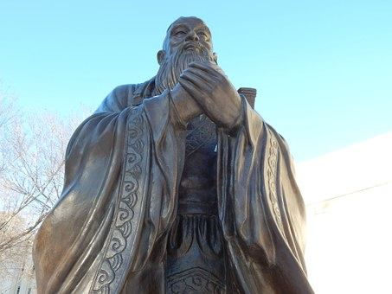
简介
主张清静无为的黄老思想已不能满足上述政治需要，更与汉武帝的好大喜功相抵触；而儒家的春秋大一统思想，仁义思想和君臣伦理观念显然与武帝时所面临的形势和任务相适应。于是，在思想领域，儒家终于取代了道家的统治地位。
建元元年（前140年）武帝继位后，丞相卫绾奏言：“所举贤良，或治申、商、韩非、苏秦、张仪之言，乱国政，请皆罢。”得到武帝的同意。

Slide 7
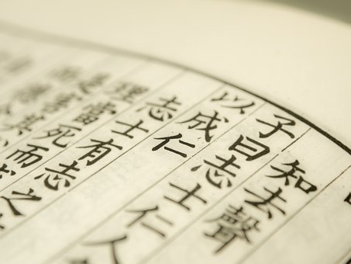
简介
儒术完全成为封建王朝的统治思想，而道家等诸子学说则在政治上遭到贬黜。 “罢黜百家，独尊儒术”是西汉武帝实行的封建思想统治政策，也是儒学在中国文化中居于统治地位的标志。

Slide 8
第二章
中 央 集 权

Slide 9
中央集权
中央集权的产生最早由中国战国时期思想派系之一的法家系统提出君主专制形式所衍生出的一种政治结构，法家代表之一的韩非在他的论著中认为：现有社会局势混乱，割据势力强大的情况下，需要君王统一国内一切力量来维护统治，这便需要有一个权力集中的政府来辅助君王统治国家，扩大领土。同时在当时社会中农业自然经济需要有一个相对稳定的环境发展，同时作为社会中主要生产资料的占有者地主而言，也需要一个强有力的政府镇压农民的反抗，来维护自己对土地的所有权。

Slide 10
中央集权
“罢黜百家，独尊儒术”，是董仲舒提出来的，意思是废除其他思想，只尊重儒家的学说。以后，凡是做官的人都要懂得儒家的学说，用儒家的思想来解释法律。独尊儒术之后，中国古代的封建正统思想就开始确立了，但真正的全面确立是到了隋唐时期。

Slide 11
第二章
影 响 与 作 用

Slide 12

背景
董仲舒提出罢黜百家，独尊儒术的文教政策，是中国历史上划时代的历史事件。这一政策几乎为以后各代统治者所遵奉，长达两千年之久，对我国文化教育事业的发展和各民族共同心理素质的形成，产生了深刻影响。对于这一重大历史事件的发生，古代史学家多认为是汉武帝与董仲舒君臣撮合而成的，一个是为了建立 大一统帝国的需要，一个是出于争夺学术地位的需要，因此，三道策问，一拍即合。

Slide 13
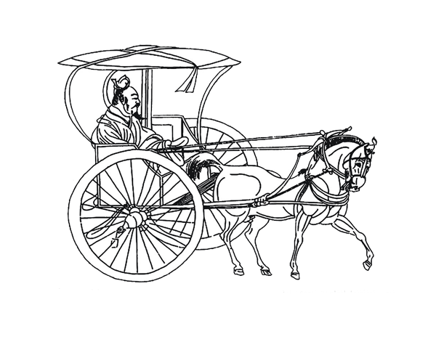
治民之术的需要
首先， 独尊儒术是改善治民之术的需要。统一的封建帝国，自秦始皇建立到汉武帝执政，经历了近一百年，封建帝国的主要社会矛盾，即农民和地主之间的矛盾，得到了充分的表现，如何处置和缓和这一矛盾，是封建统治者选择和确立统治思想的基本出发点。对于如何统治人民的问题，汉代统治者认真总结了秦亡的教训，认为秦统治者在取天下时是成功的，但在守天下、治天下时却是失败的，这是由于不懂得 逆取顺守 的道理。

Slide 14
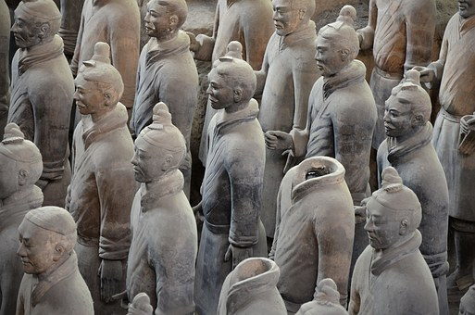
无为之治的终结
汉代初年地主阶级的有识之士，开始认识到：牧民之道，务在安之而已（《史记·秦始皇本纪》）。汉代统治阶级顺应历史发展的需要，实行了与民休息的无为之治，并因之带来了社会经济的繁荣发展。但是这种治民之术，既不能解决化民易俗，建立统一的封建伦常观念的问题，也不能使分散的小农经济与政权凝聚为一体，更为有害的是这种放任政策，听凭富贾豪族掠夺民财，兼并土地，从而激化了阶级矛盾。到汉武帝时期，农民已处在 常衣牛马之衣，而食犬彘之食 （《汉书·食货志》）的悲惨境地，迫使农民奋起抗争，在文帝之时，京城长安内也发生了 盗贼 的暴力事件。

Slide 15
儒家地位的肯定
儒家关于宗法制度和宗法思想的理论，符合我国封建社会的实际状况，这是它被定为一尊的重要原因。第二，主张推行仁政。儒家学说有一重要特点，就是把政治伦理化，将统治者与服从者的政治关系染上宗法观念的温情色彩。这一理论运用于治道，则提出了 仁政 的主张，这是儒家有别于其他学派的又一重要表现。第三，以天道人情教化百姓。董仲舒建造的神学化的儒学体系，虽然有别于出世而消极的宗教，却积极配合了统治阶级的政治需要，进而抬高了儒学的地位。

Slide 16
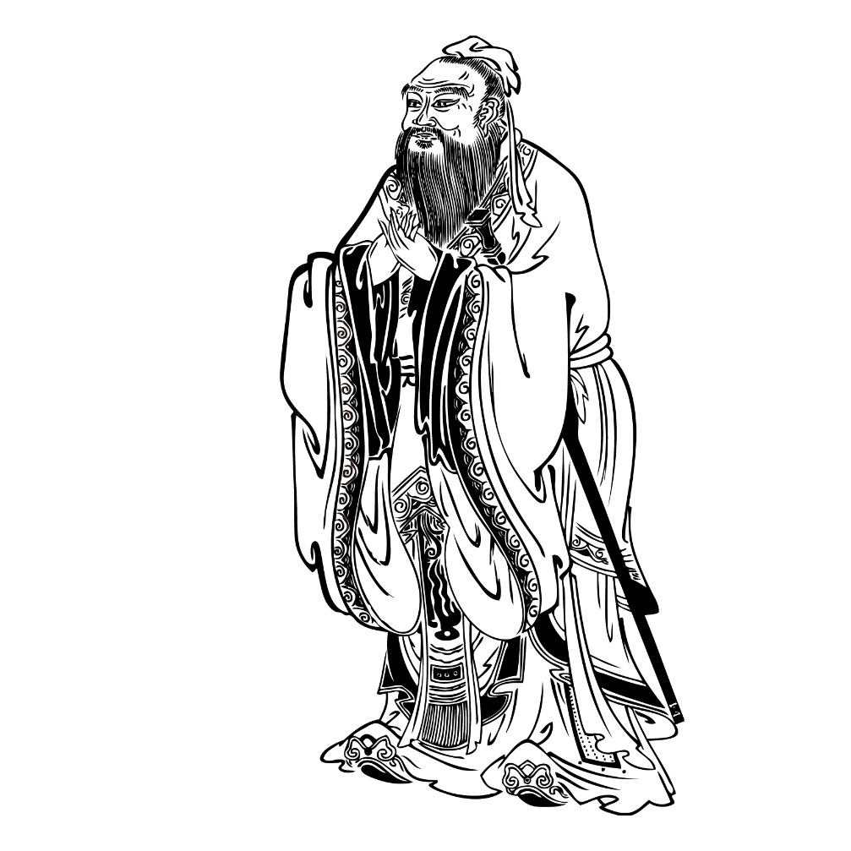
儒家地位的肯定
汉武“罢黜百家、独尊儒术”是适应西汉政治、思想和社会转轨变型需要的重大举措，先后以十一年之久，历经罢黜刑法、议立明堂、增置博士、绌抑黄老，制策贤良和任用儒吏六个阶段，由政治开路到理论完成继而组织实现，构成一个险象环生、波澜迭出的历史过程。此举对后世历史产生深刻影响：一方面，使汉代儒家经学得到重大发展，并从此成为后世历代的正统思想；另一方面，它又桎梏民族思维，使学术自由从此成为后代士子的奢望，中华民族为此付出极其高昂的代价。

Slide 17

争议
作为中国历史上一位著名的专制帝王，汉武帝在思想文化界首开“罢黜百家，独尊儒术”之政策，确立了儒家思想的正统与主导地位，使得专制“大一统”的思想作为一种主流意识形态成为定型，而作为一种成熟的制度亦同样成为定型；是他完成了专制政治结构的基本工程，所谓“内圣外王”，刚柔相济，人治社会的政治理想第一次因为有了一套完备的仕进制度而得以确立；是他使得大家族的生活方式成为一个社会牢固、安定的势力，并进一步推而广之，最终使之成为整个宗法制国家的基础。

Slide 18
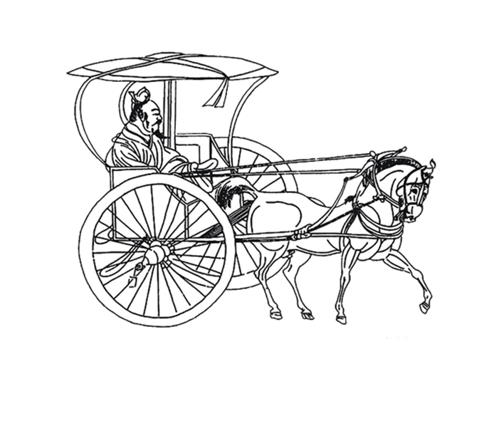
争议
若从另一个角度去看，汉武帝的文治武功固然自有其进步意义，但它对历史的负面影响却也同样不容忽视，像专制“大一统”的思想固然能够增强民族之间的凝聚力，但同时却也将专制集权推向了登峰造极之地步；大家族的生活方式虽然的确成为超稳定社会之基石，但同时也使得人治政治成为两千年不变之定式；至于汉武帝时代连年不断的战争与攻伐，则更是造成了社会动荡、民不聊生之恶劣后果，其间利弊得失，自是一言难尽。

Slide 19
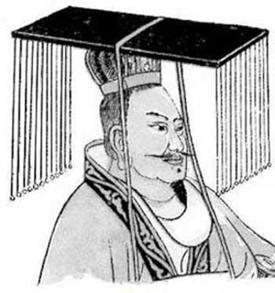
争议
汉武帝“罢黜百家，独尊儒术”。历史上的汉武帝是鲜有的贤明君主，他在位期间一件重要的事情就是“罢黜百家，独尊儒术”，可是现代的人们越来越怀疑这件事情的真实性，许多人认为一个能够用“罪己诏”进行自我批评的君主，必然做不出“罢黜百家，独尊儒术”的事情。随着时间的推移，近代考古学家和历史学家发现汉武帝“罢黜百家，独尊儒术”的真相，为了提高儒家思想的地位，儒家信徒班固捏造了事实，让汉武帝背了数千年的锅。

Slide 20
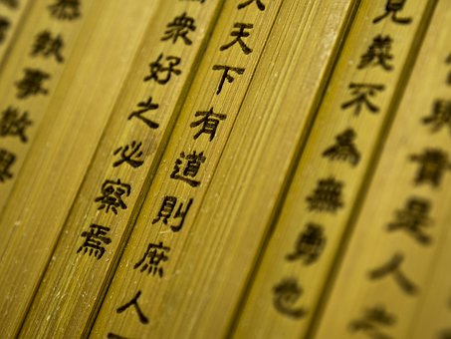
儒家思想的负面影响
以孔丘为创始者的儒家法律思想，是建立在以家庭为本位，以伦理为中心，以等级为基础的法律制度和意识形态。主张“礼治”和“德治”，也就是“人治”。儒家人治论的要旨在于：圣贤决定礼法；身正则令行；法先王，顺人情。儒家在礼与法的关系上强调礼治，在德与法的关系中强调德治，在人与法的关系中强调人治。自汉“罢黜百家，独尊儒术”后，成为思想意识形态的一极，后世无非是对它进行修修补补，它独霸中国二千余年。儒家思想是建立现代司法理念的最主要的思想障碍。那就是法治观念先天不足。

Slide 21
第四章
现 代 影 响

Slide 22
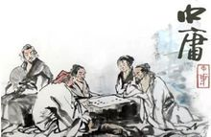
儒家思想
儒家思想，成为中国传统文化的主流，影响深远。它是中国影响最大的流派，也是中国古代的主流意识。儒家学派对中国，东亚乃至全世界都产生过深远的影响。

Slide 23
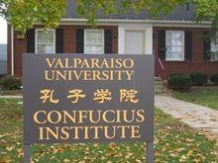
孔子学院
（文化交流机构） 孔子学院( 英文：Confucius Institute )，是中国国家汉语国际推广领导小组办公室在世界各地设立的推广汉语和传播中国文化的机构。孔子学院最重要的一项工作就是给世界各地的汉语学习者提供规范、权威的现代汉语教材；提供最正规、最主要的汉语教学渠道。
全球首家孔子学院2004年在韩国首尔正式设立。

Slide 24
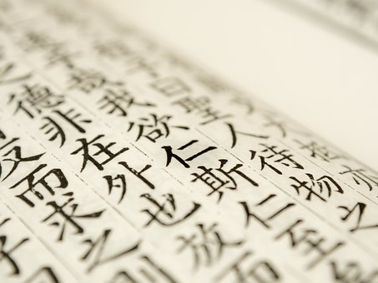
孔子的学说
孔子的学说传到西方，是从400多年前意大利传教士把记录孔子言行的《论语》一书译成拉丁文带到欧洲开始的。而今，孔子学说已走向了五大洲，各国孔子学院的建立，正是孔子“四海之内皆兄弟”“和而不同”以及“君子以文会友，以友辅仁”思想的现实实践。

Slide 25
罢黜百家
独尊儒术
感谢你的观看！
孔子

